Slide 1
Flusso di Progetto Mixed Signal Analog Centric Basato su ambiente CADENCE
P. Bruschi - Mixed Signal design, 2020

Slide 2
Vantaggi Integrazione Mixed-Signal
High versatile Systems on a Chip (SoCs).
Integrated sensors with internal digital processing and communication interface
Interfacciamento con microcontrollori o altri dispositivi
P. Bruschi - Mixed Signal Design, 2020

Slide 3
Metodologie di Integrazione
Analog-Centric
(analog top)
Digital-Centric
(digital top)
Il circuito analogico e la rete digitale sono progettate utilizzando tools indipendenti. L’integrazione è effettuato importando la rete digitale all’interno dei tools per lo sviluppo del circuito analogico.
Il circuito analogico e la rete digitale sono progettate utilizzando tools indipendenti. L’integrazione è effettuato importando il circuito analogico all’interno dei tools per lo sviluppo della rete digitale.
P. Bruschi - Mixed Signal Design, 2020

Slide 4
Flusso di progetto
analogico
P. Bruschi - Mixed Signal Design, 2020

Slide 5
Ambiente per Progetto Analogico Full-Custom
Ambiente CAD: CADENCE “Virtuoso”
Schematic
Virtuoso Schematic Editor
Simulazione
ADE: Analog Design Environment
Spectre Electrical Simulator
Layout
Virtuoso Layout Editor
Assura (Verification)
Mentor Graphics Calibre (Verification)
GDS File
P. Bruschi - Mixed Signal Design, 2020

Slide 6
Files forniti dalla Fonderia
Technology File (TF): contiene le definizioni generali dei dispositivi presenti nel processo (layers di processo etc.)
Component Library (schematic, symbol, layout)
Component Models
Rules (DRC, EXTRACT, ERC )
P. Bruschi - Mixed Signal Design, 2020

Slide 7
Library Manager
P. Bruschi - Mixed Signal Design, 2020

Slide 8
Schematic Editor
P. Bruschi - Mixed Signal Design, 2020

Slide 9
Electrical Simulations ADE (Analog DEsign Environment)
P. Bruschi - Mixed Signal Design, 2020

Slide 10
Layout Design
Generazione automatica dei componenti nel layout a partire dalla vista schematic; visualizzazione delle interconnessioni da effettuare direttamente nel layout. Notifica interattiva delle violazioni delle regole di layout durante la creazione dello stesso.
P. Bruschi - Mixed Signal Design, 2020

Slide 11
Layout Design
P. Bruschi - Mixed Signal Design, 2020

Slide 12
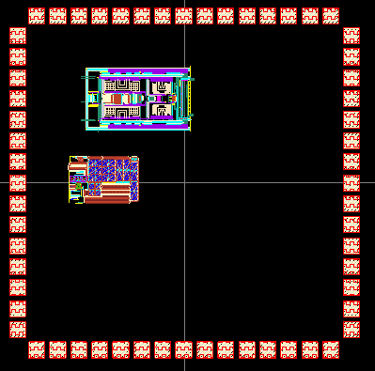
Top Level Floorplan Analogico
Si aggiungono i PAD (Pad frame) in base alle dimensioni stimate del chip. Le dimensioni dei pad e la loro spaziatura dipendono dalla metodologia di bonding che si intende utilizzare.
Viene decisa la collocazione dei vari blocchi in funzione dell’ingombro, del rumore di substrato, della dissipazione di potenza e delle interconnessioni da realizzare
P. Bruschi - Mixed Signal Design, 2020

Slide 13
Flusso di progetto
digitale
P. Bruschi - Mixed Signal Design, 2020

Slide 14
Flusso di Progetto Digitale
HDL
RTL
Simulazione
CADENCE “Xcelium”
Sintesi Gate Level
CADENCE “Genus”
Place and Route
CADENCE “Innovus”
GDS File
P. Bruschi - Mixed Signal Design, 2020

Slide 15
Sintesi e Place and Route Standard Cells Files
Contengono blocchi logici predefiniti, sia come schematico, sia come layout: Non sempre disponibili.
Verilog Libraries: contiene una descrizione ad alto livello della cella (behavioral), comprensiva delle costanti di tempo (t_{s}, t_{h}, t_{hl}, t_{lh}, etc.)
LEF (Library Excange Forrmat ) Files: contengono i layout delle celle, sono utilizzati per la generazione automatica del layout. Sono idonei alla descrizione delle celle anche in forma “abstract” che mantiene solo informazione sulle metal e sui punti dove effettuare le interconnessioni (terminals). Con la descrizione “abstract” la ditta fornitrice delle celle può celare informazioni dettagliate sul layout.
P. Bruschi - Mixed Signal Design, 2020

Slide 16
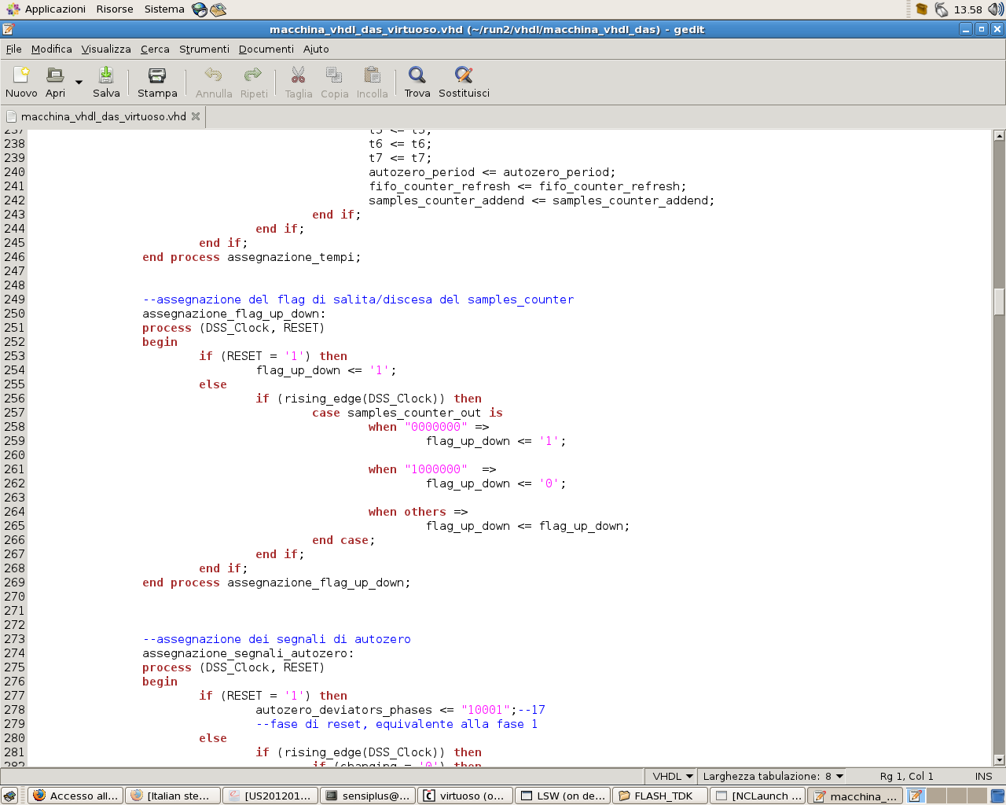
Descrizione HDL
Il funzionamento della rete digitale può essere direttamente descritto utilizzando un linguaggio di descrizione hardware (HDL), rispettando alcune regole che garantiscono la possibilità di sintetizzarlo con qualsiasi libreria di standard cells. Questo approccio è ottimale per la descrizione di macchine a stati generiche
Esempio
VHDL
P. Bruschi - Mixed Signal Design, 2020

Slide 17
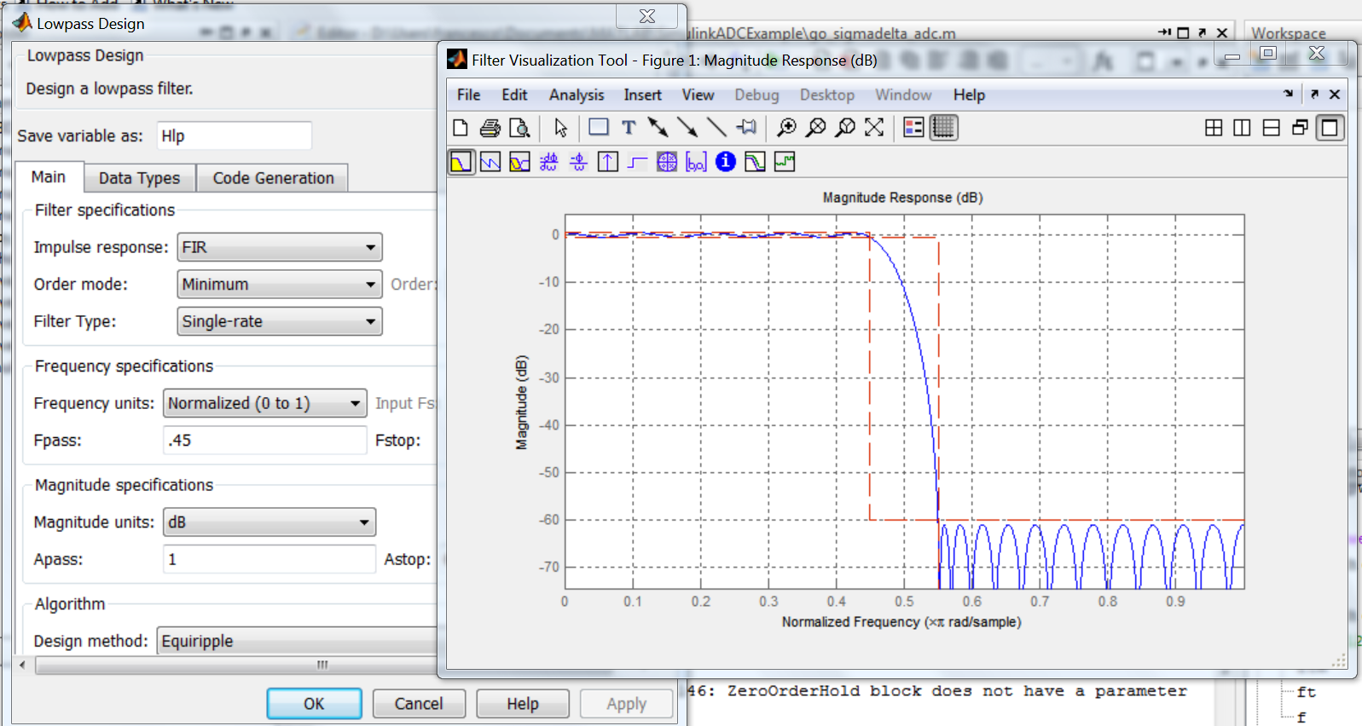
Strumenti di progetto digitale ad alto livello
Celle Digitali Complesse (Filtri, DSP) possono essere preliminarmente progettate utilizzando tools di terze parti (MATLAB) e una descrizione ad altissimo livello che si basa su specifiche prestazionali
P. Bruschi - Mixed Signal Design, 2020

Slide 18
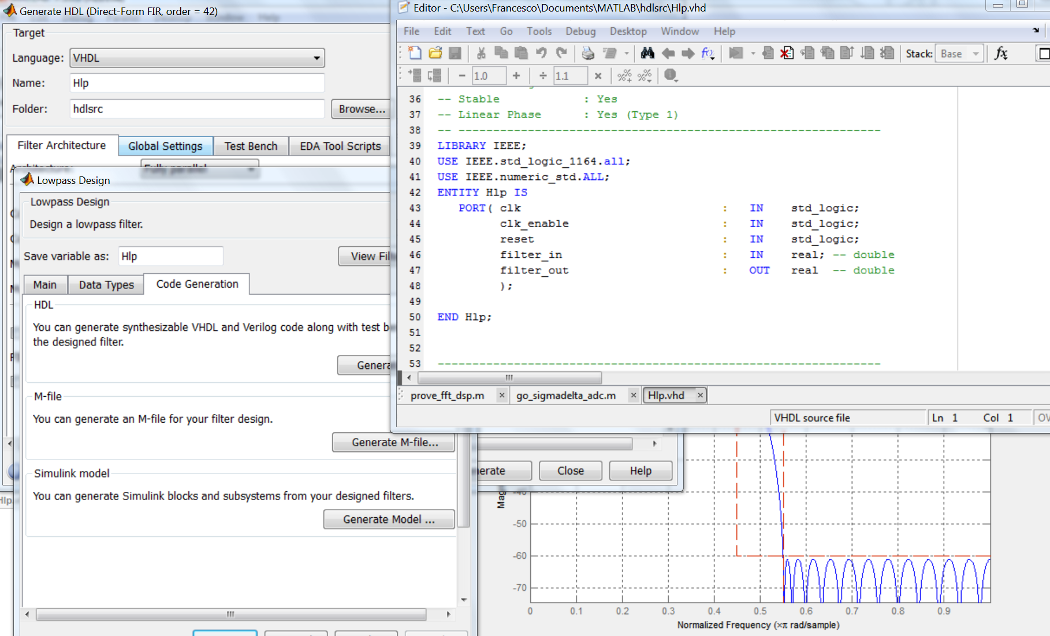
Matlab: Generazione automatica del codice VHDL sintetizzabile
Prima della sintesi vera e propria della rete come standard cells (gate level), è necessario produrre la descrizione HDL mediante strumenti opportuni, disponibili come moduli aggiuntivi in ambienti di progetto come Matlab,
P. Bruschi - Mixed Signal Design, 2020

Slide 19
Gate Level Netlist
La sintesi traduce la descrizione generica RTL in una descrizione basata esclusivamente su interconnessione delle celle elementari digitali (standard cells) presenti nella libreria del processo. Questa operazione utilizza le informazioni sui ritardi delle celle per ridurre al massimo il rischio di violazioni di timing (p.es. tempi di hold e set-up. La netlist generata è visualizzabile anche in modalità grafica.
P. Bruschi - Mixed Signal Design, 2020

Slide 20
Layout Automatico
La Netlist Gate Level, le specifiche timing e i files LEF sono utilizzate per generare il layout automatico del circuito
Verilog Library
LEF
Standard Cells
Net list V
SDF
P & R
Net list
TCL
SDC
GDS
Designer
P. Bruschi - Mixed Signal Design, 2020

Slide 21
Layout Automatico
File TCL: file testuale con le istruzioni per la compilazione. Definisce:
I percorsi dei file di input (standard cells LEF & library, timing and power constraints)
Il floorplan (dimensioni e densità di integrazione)
Posizione dei RING e dei RAIL di alimentazione
Pin Placement
Clock Tree
Standard Cells Placement
Routing
Filler
P. Bruschi - Mixed Signal Design, 2020

Slide 22
Layout Automatico
Assegnazione dell’area e creazione dei «canali»
P. Bruschi - Mixed Signal Design, 2020

Slide 23
Layout Automatico
Place and Route (P&R)
Filler
P. Bruschi - Mixed Signal Design, 2020

Slide 24
Layout Automatico
Risultato finale
P. Bruschi - Mixed Signal Design, 2020

Slide 25
Integrazione tra i flussi
di progetto analogico e digitale
Procedura analog centric
P. Bruschi - Mixed Signal Design, 2020

Slide 26
Flusso di progetto Mixed Signals (MS) Analog Centric
Analog Schematic
Design
VHDL
RTL
MS
Schematic
Import
Syntesys
Place and Route
MS Simulation
ADE + AMS simulator
Import
Analog Layout
P. Bruschi - Mixed Signal Design, 2020

Slide 27
MS Simulation: VHDL Import
P. Bruschi - Mixed Signal Design, 2020

Slide 28
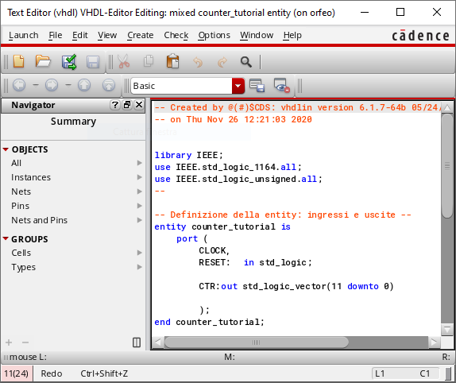
MS Simulation: VHDL Import
Cell View Entity
P. Bruschi - Mixed Signal Design, 2020

Slide 29
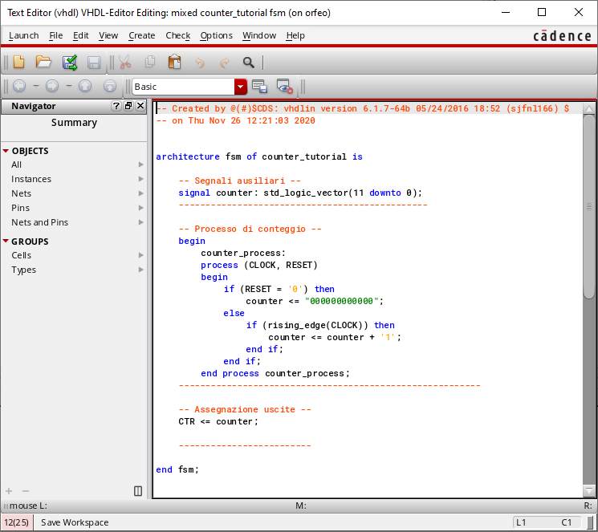
MS Simulation: VHDL Import
P. Bruschi - Mixed Signal Design, 2020

Slide 30
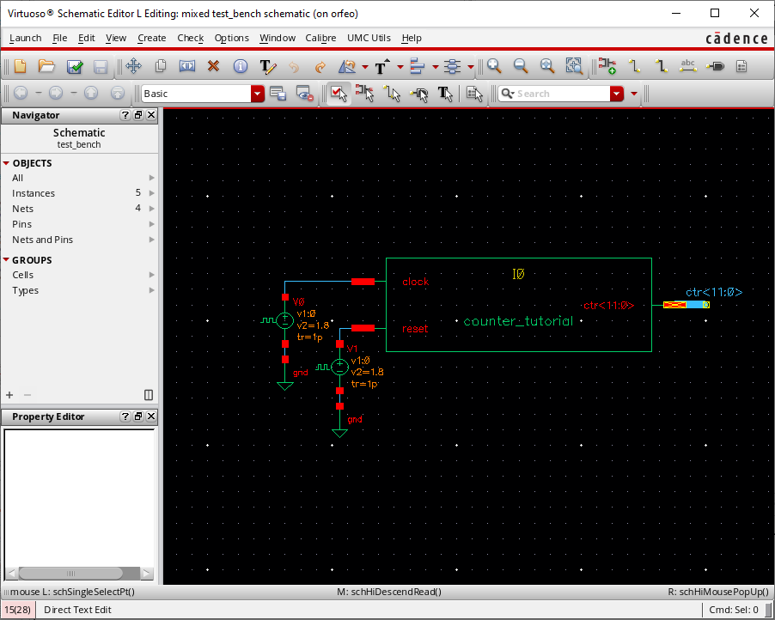
P. Bruschi - Mixed Signal Design, 2020

Slide 31
Schematic view di tipo Mixed-Signal
Rete Digitale
Rete Analogica
P. Bruschi - Mixed Signal Design, 2020

Slide 32
Simulazione Mixed Signal (AMS simulator)
Per abilitare la simulazione mista, introducendo nella vista schematic analogica celle digitali descritte ad alto livello (HDL), è necessario creare una vista addizionale per lo schematico, ovvero la vista “config”
La vista config permette di assegnare a tutte le istanze presenti nel circuito la vista corretta che si vuole usare nella simulazione, che nel caso di VHDL si traduce nella scelta dell’“architecture” che si vuole usare.
All’interno dell’ambiente integrato ADE occorre anche scegliere le cosiddette “connection rules” che permettono di definire come i segnali digitali (in input ed output) delle celle descritte HDL si traducono in segnali analogici (livelli logici, resistenze di ingresso e uscita, etc.)
P. Bruschi - Mixed Signal Design, 2020

Slide 33
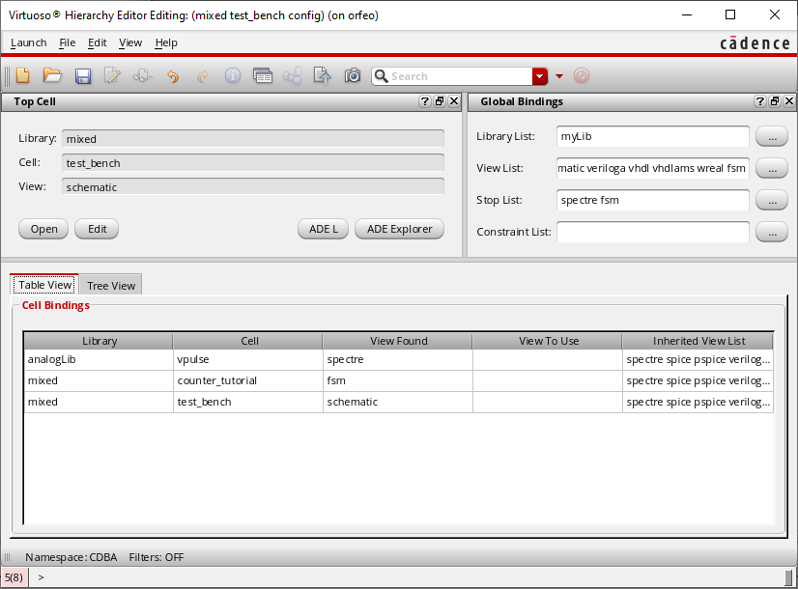
P. Bruschi - Mixed Signal Design, 2020

Slide 34
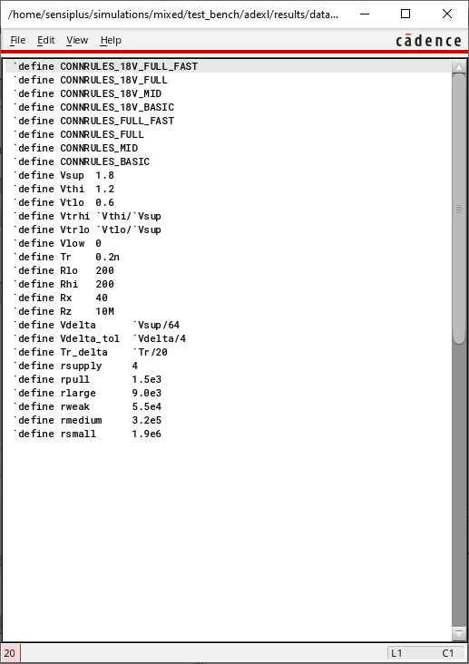
Simulazione Mixed Signal connect rules: sono file predefiniti
P. Bruschi - Mixed Signal Design, 2020

Slide 35
Importazoine della Rete Digitale in Virtuoso (Ambiente Full Custom)
Layout (abstract)
Netlist gate-level
Symbol
P. Bruschi - Mixed Signal Design, 2020

Slide 36
Layout Misto
Il Layout della rete digitale è automaticamente aggiunto al layout della rete analogica come se fosse un componente analogico.
Si procede realizzando manualmente le interconnessioni e, arrivati al top level inserendo la pad frame, il tutto seguendo la metotologia già vista per il layout di un circuito analogico.
Rete Analogica
Rete Digitale
Rete Digitale
Rete Analogica
P. Bruschi - Mixed Signal Design, 2020

Slide 37
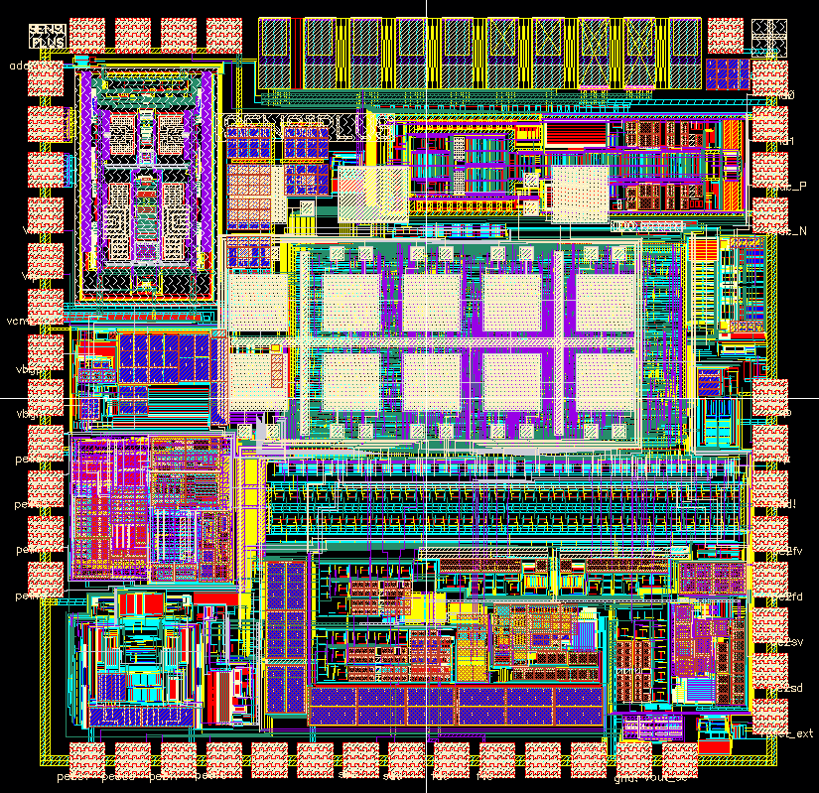
Esempio di C.I. Mixed Signal
Processo: CMOS UMC 0.18 μm MM/RF
P. Bruschi - Mixed Signal Design, 2020

